Slide 1
1.4. ΑΛΛΗΛΕΠΙΔΡΑΣΕΙς ΚΑΙ ΠΡΟΣΑΡΜΟΓΕς

Slide 2
Ποικιλομορφια οργανισμων
Τα είδη εξελίσσονται δηλαδή κάποια είδη εξαφανίζονται και νέα είδη εμφανίζονται!
Στη Γη υπάρχουν εκατομμύρια διαφορετικά είδη οργανισμών που μοιάζουν αλλά και διαφέρουν μεταξύ τους!
Πως εξηγείται η ποικιλομορφια;
Η ποικιλομορφία εξηγείται από:
Τις ατομικές δυνατότητες κάθε οργανισμού και
Το περιβάλλον στο οποίο ζει

Slide 3
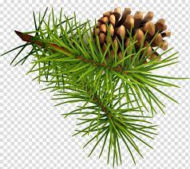
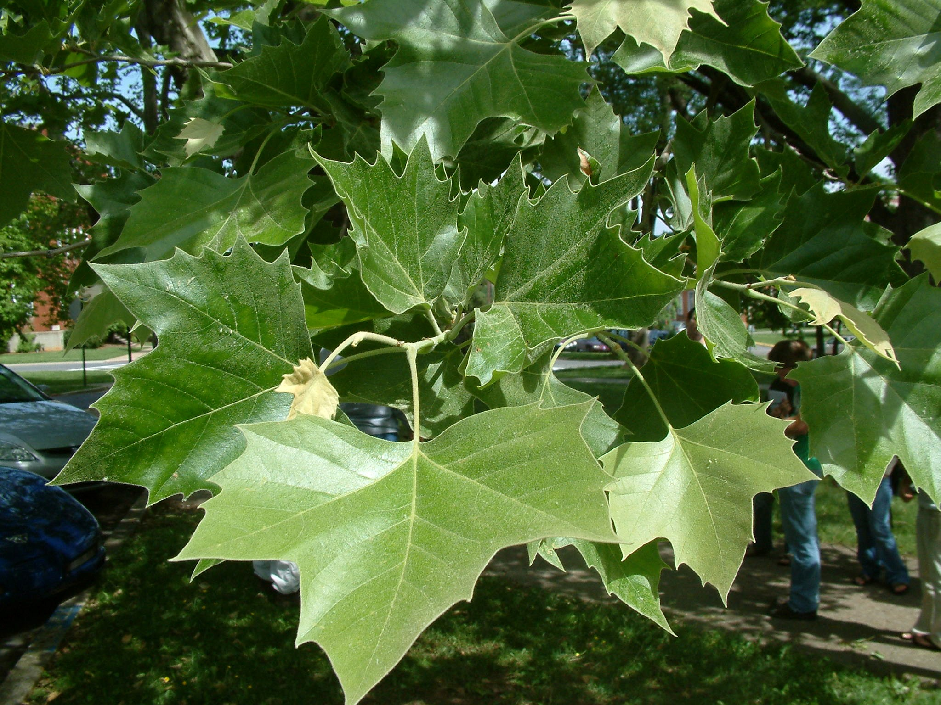
Παραδειγμα: πευκο -πλατανι
Πεύκο → σκληρά και λεπτά φύλλα
Γιατί; Επειδή ζει σε ξηρές περιοχές με λίγο νερό και πολύ ήλιο
Πλατάνι→ μεγάλα και τρυφερά φύλλα
Γιατί; Επειδή σε περιοχές με μεγάλη υγρασία
Ακόμα και αν ποτίζουμε πολύ ένα πεύκο τα φύλλα του δεν αλλάζουν σχήμα!
Και το αντίθετο!

Slide 4
ΑΛΛΗΛΕΠΙΔΡΑΣΗ με το περιβαλλουν ΚΑΙ ΠΡΟΣΑΡΜΟΓΗ
Η ποικιλομορφία των οργανισμών, με άλλα λόγια, οφείλεται στην αλληλεπίδραση του οργανισμού με το περιβάλλον του και στην ικανότητα του οργανισμού να προσαρμόζεται στο περιβάλλον του!
Παράγοντες του περιβάλλοντος:
Υγρασία
Θερμοκρασία
Φως

Slide 5
προσαρμογες
Οι οργανισμοί προσαρμόζονται στο περιβάλλον τους με σκοπό την επιβίωση και την αναπαραγωγή τους!
Έχουν προσαρμοστικούς μηχανισμούς (ή προσαρμογές) για να μπορούν να ανταπεξέρχονται στο περιβάλλον τους
Π.χ. οι πευκοβελόνες του πεύκου έχουν αυτό το σχήμα για να καταφέρει να ζει σε ξηρά περιβάλλοντα είναι μια προσαρμογή
Π.χ. τα χελιδόνια μεταναστεύουν το χειμώνα σε νοτιότερες και ζεστότερες περιοχές και αυτό αποτελεί προσαρμογή
Π.χ. οι καμηλοπαρδάλεις έχουν μακρύ λαιμό για να τρώνε τα φύλλα στα ψηλά κλαδιά των δέντρων και αυτό αποτελεί μια προσαρμογή
Κάθε είδος έχει δικές του προσαρμογές!

Slide 6
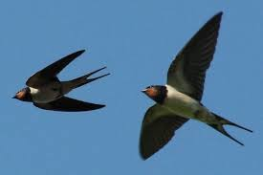
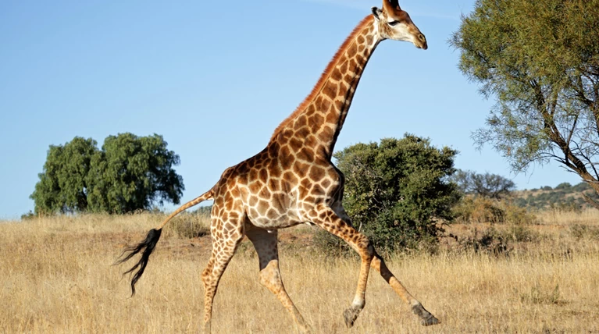
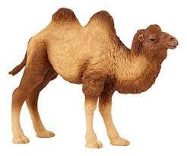
Παραδειγματα προσαρμογων

Slide 7
ΣΗΜΑΣΙΑ ΤΗΣ ΠΡΟΣΑΡΜΟΓΗΣ
Όσο καλύτερα προσαρμόζεται ένας οργανισμός στο περιβάλλον του τόσο μεγαλύτερη πιθανότητα να επιβιώσει, να αναπαραχθεί και οι απόγονοί του να επιβιώσουν και αναπαραχθούν και αυτοί με τη σειρά τους!
Αν ένας οργανισμός δεν έχει προσαρμοστεί τότε πεθαίνει και δε δίνει απογόνους ή δίνει λιγότερους απογόνους!

Slide 8
Αλληλεπιδραση με αλλους οργανισμους και προσαρμογη
Εκτός από την αλληλεπίδραση του οργανισμού με το περιβάλλουν,
οι οργανισμοί αλληλεπιδρούν και μεταξύ τους!
Συνήθως οι οργανισμοί ανταγωνίζονται μεταξύ τους για τη τροφή, το χώρο όπου ζουν αλλά και την αναπαραγωγή!
Τα άτομα του ίδιου είδους ανταγωνίζονται μεταξύ τους π.χ. δύο αρσενικά ζώα ανταγωνίζονται για το θηλυκό!
Τα άτομα διαφορετικών ειδών ανταγωνίζονται μεταξύ τους π.χ. ορισμένα φυτά τα ζιζάνια φυτρώνουν γρηγορότερα από τα υπόλοιπα και τους ‘’κλέβουν’’ θρεπτικά συστατικά!

Slide 9
Συνοψιζοντασ
Οι προσαρμογές των οργανισμών βασίζονται στην αλληλεπίδρασή τους με το περιβάλλον και τους άλλους οργανισμούς!
Οι προσαρμογές βοηθούν στην επιβίωση και στην αναπαραγωγή των οργανισμών!
Όλοι οι οργανισμοί διαθέτουν προσαρμογές!

Slide 10


